Slide 1
Системы контроля версий требований.
Почему мы ими не пользуемся?

Slide 2




Ксения Безукладникова
Бизнес-аналитик в финтехе. Люблю, когда сложно,
но всегда пытаюсь придумать, как упростить
bezukladnikova@devexperts.com
@xeniabezu

Slide 3
Что будет происходить?
30 минут я буду рассказывать про свою боль и поделюсь опытом
50 минут я буду задавать вам вопросы и мы будем их обсуждать
10 минут я попробую сделать выводы по итогам дискуссии

Slide 4

Почему меня беспокоит эта тема?

Slide 5


Сложная фича / длинный роудмап
1
2
3
4
Notes:
Бывает так, что есть большая фича, которую нужно разрабатывать в несколько приемов.
Проблемы:
аналитик уже готов написать требования на фазу 2 или даже 3, пока в разработке и тестировании еще фаза 1.
часто фича не просто обрастает доделками, но скорее переделками - в фазе 1 упрощенная формула, в фазе 2 - более сложная (здесь будет картинка с метафорой)

Slide 6



Нужно внести правку
3
4
3
4
Notes:
Нужно следить за изменениями
например, Нужно внести изменения в функциональность в проде и аккуратно “смержить” их во все более поздние версии
Дополнительные проблемы:
выявить все зависимости
коллаборация

Slide 7


Совсем сложно - разработка платформы и проектов на ее основе
1
2
Notes:
Проблемы:
сложно понять, в каком состоянии требования
нет никакой обратной связи с кодом (что справедливо для всех предыдущих примеров, но здесь особенно)

Slide 8





Проблема связи с кодом и другими описаниями системы, например, дизайн-артефактами
1
1
1
1
1
2

Slide 9
Почти все эти проблемы может решить нормальная система управления требованиями с поддержкой контроля версий

Slide 10



Нормальная система управления требованиями
version control ≠ version history
пофичное & покомпонентное разделение
линковка (version-wise) и трассировка
коллаборация и ревью
holy grail: синхронное версионирование требований, кода, дизайна и текст-кейсов

Slide 11
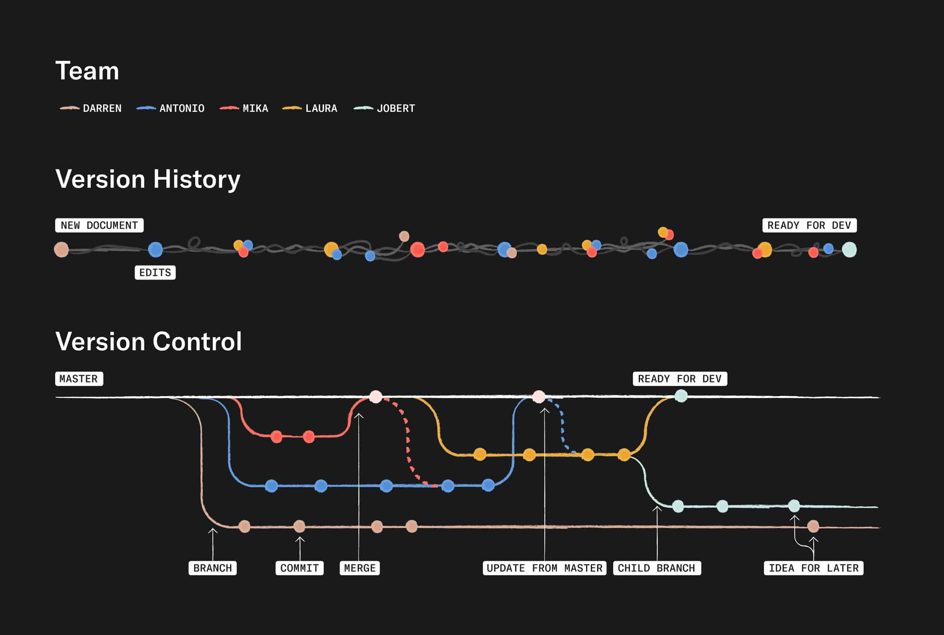
Version history vs version control
* https://www.abstract.com/blog/version-history-version-control

Slide 12

Пофичное & покомпонентное разделение

Slide 13


Slide 14
Как мы выкручиваемся сейчас?

Slide 15






Что у нас есть сейчас
удобная система ссылок в RY
прозрачное версионирование в Scroll Versions
нет version control
нет линковки с учетом версий
много ручного труда
трудно следить за изменениями

Slide 16







Что есть в индустрии

Slide 17
Вопросы для обсуждения

Slide 18
На каком этапе вы себя ощущаете? Может быть, большинство аналитиков работают с системами, сложность которых не требует контроля версий?

Slide 19

Я поделилась своей болью - как вы справляетесь со своей болью в версионированием требований? Есть ли у вас вообще эта боль? Если нет - почему?

Slide 20
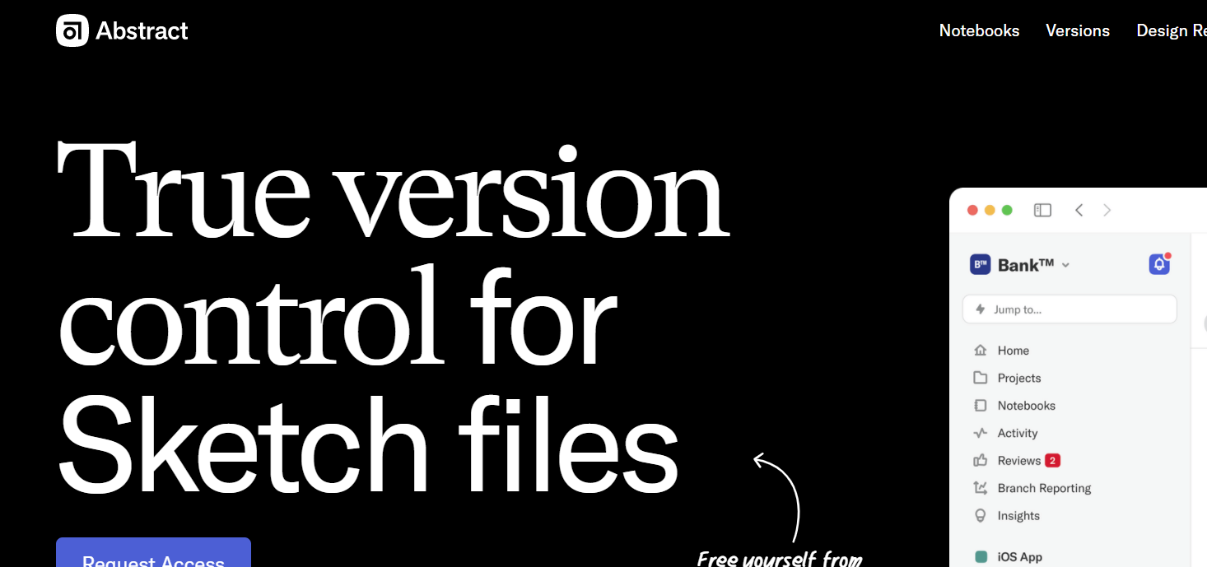

Мы с коллегами в Devexperts выдвинули гипотезу о том, что git-based система управления требованиями может решить большинство наших текущих проблем.
Кажется, гениальная идея для стартапа. Как вы думаете - взлетит или нет?
Requirements

Slide 21


Есть ли среди нас те, кто занимается разработкой систем для контроля версий требований профессионально? Поделитесь опытом

Slide 22

А пробовали ли вы что-то поменять в подходе к контролю версий спецификаций?
Чем все кончилось?

Slide 23
Выводы

Slide 24
Спасибо

